Slide 1

Influencia de la aplicación de una guía didáctica de ejercicios para el desarrollo del pensamiento técnico – táctico ofensivo individual masculino de los atletas 12 a 14 años de la escuela de baloncesto infantil de Calderón GADPP
Postulante: Lic. Paola Herrera Camacho.
Director: MSc. Mario Vaca García
Oponente: MSc. María Alomoto
Quito 2020

Slide 2

1. Introducción

Slide 3

INTRODUCCIÓN
El deporte del baloncesto es conocido por ser una de las disciplinas mas creativas y dinámicas que existen en el mundo, es por ello que se requiere de una gran desarrollo técnico táctico.
Con el desarrollo del pensamiento técnico-táctico en los atletas en la etapa de iniciación deportiva o deporte infantil se asegura en gran medida dotar a estos atletas en formación de un grupo de habilidades y destrezas desde el punto de vista cognoscitivo que le ayudaran en la resolución de importantes situaciones de juego dentro de los partidos de Baloncesto. De esta forma los atletas aportaran decisivamente en las victorias de sus equipos aumentando significativamente su efectividad dentro de los partidos y la de sus compañeros.
3

Slide 4
INTRODUCCIÓN
Con el mejoramiento del pensamiento técnico-táctico también se podrá lograr un desarrollo integral de los atletas de baloncesto desde sus primeras etapas de formación asegurando de esta forma que al llegar al deporte de alta competición los atletas no arrastren lagunas tácticas que afecten su rendimiento deportivo en este vital aspecto de la preparación de los deportistas.
Importante será de igual forma el aporte que realizará la implementación de esta guía didáctica para los entrenadores que forman parte del cuerpo técnico de la escuela especializada de baloncesto infantil categoría 12 a 14 años del poblado de Calderón en la provincia de Pichincha ya que se le facilitará un importante instrumento o herramienta para perfeccionar el proceso de enseñanza y aprendizaje de las acciones técnico-tácticas tanto individuales como colectivas en estos atletas en proceso de formación.
4

Slide 5
2. Problema de la investigación

Slide 6
¿La aplicación de una guía didáctica de ejercicios influye en el desarrollo del pensamiento técnico táctico ofensivo de los atletas de la escuela de baloncesto infantil del sector Calderón?
PROBLEMA

Slide 7
3. Objetivos
Generales
Específicos

Slide 8
Evaluar la influencia de la aplicación de una guía didáctica de ejercicios en el desarrollo del pensamiento técnico-táctico ofensivo individual en los atletas de la escuela de baloncesto infantil 12-14 años sexo masculino de Calderón.
OBJETIVO GENERAL

Slide 9
OBJETIVOS ESPECÍFICOS
Examinar las bases teóricas que fundamentan la importancia del desarrollo del pensamiento técnico-táctico ofensivo en los atletas de baloncesto infantil 12 – 14 años sexo masculino de Calderón.
Diagnosticar el desarrollo del pensamiento técnico táctico-ofensivo en entrenamiento en los atletas de la escuela de baloncesto infantil 12 -14 años sexo masculino de Calderón.
Diagnosticar el desarrollo del pensamiento técnico táctico-ofensivo en competición en los atletas de la escuela de baloncesto infantil 12 -14 años sexo masculino de Calderón.

Slide 10
OBJETIVOS ESPECÍFICOS
Elaborar una guía didáctica que permita el desarrollo del pensamiento técnico táctico ofensivo en los atletas de la escuela de baloncesto infantil 12 – 14 años sexo masculino de Calderón.
Aplicar una guía didáctica que permita el desarrollo del pensamiento técnico táctico ofensivo en los atletas de la escuela de baloncesto infantil 12 - 14 años sexo masculino de Calderón.
Determinar la influencia de la aplicación de una guía didáctica de ejercicios en el desarrollo del pensamiento técnico táctico ofensivo en los atletas de la escuela.

Slide 11

4. Hipótesis

Slide 12

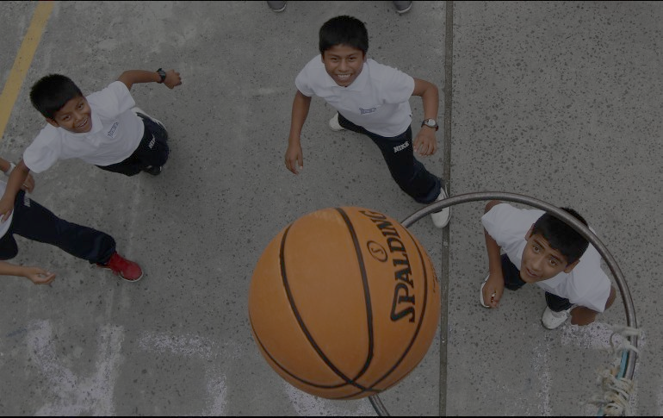
HIPÓTESIS
La aplicación de una guía didáctica de ejercicios desarrollará el pensamiento técnico-táctico ofensivo de los atletas de la escuela de baloncesto infantil 12 a 14 años sexo masculino del poblado de Calderón.

Slide 13
5. Tipo de investigación

Slide 14

TIPO DE INVESTIGACIÓN
Es una investigación de tipo experimental, se aplicará un estímulo definido por la guía didáctica de ejercicios técnico-tácticos ofensivos individuales de baloncesto que representa a la variable independiente, con el objetivo de influir sobre la variable dependiente identificada por el desarrollo del pensamiento técnico-táctico ofensivo individual de los atletas categoría 12-14 del Equipo de Baloncesto de Calderón GADPP.

Slide 15

6. Población y Muestra

Slide 16
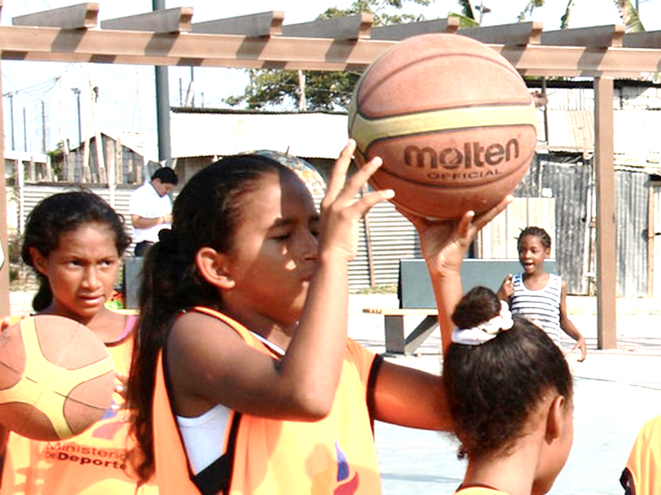
POBLACIÓN Y MUESTRA
Población
La población objeto de estudio estará determinada por 15 alumnos de baloncesto infantil de la categoría 12-14 años de la escuela deportiva de Calderón perteneciente al Consejo Provincial de la provincia de Pichincha.
Muestra
Dado el tamaño de la población se tomará en cuenta para el estudio a su totalidad.

Slide 17
7. Propuesta

Slide 18
PROPUESTA
TEST Nro 1. Juego 1 VS 0.
Objetivo: evaluar la técnica individual.
Materiales: Conos, Pitos. Pelota de baloncesto.
Descripción: El jugador (J) ubica en la mitad de la cancha avanza boteando hasta la altura de la zona de tres puntos, realiza el pase de pecho al profesor (P) que se encuentra hacia un extremo, en seguida el jugador avanza lo más rápido posible

Slide 19
PROPUESTA
TEST Nro 2. Juego 2 VS 2.
Objetivo: evaluar la técnica individual (Pase directos con pantalla)
Materiales: Conos, Pitos. Pelota de baloncesto.
Descripción: El jugador (J) ubica en la mitad de la cancha avanza boteando hasta la altura de la zona de tres puntos que además se encuentra marcado por otro jugador(X), realiza el pase de pecho a otro compañero (J) se encuentra hacia un extremo que de igual forma tiene una marca, enseguida el jugador que hace el pase se desplaza para realizar una pantalla sobre el jugador(X) que está marcando a su compañero este enseguida se desplaza hacia el interior de la zona para receptar el pase de su compañero y realizar la canasta.

Slide 20
PROPUESTA
TEST Nro 3. Juego 3 VS 3.
Objetivo: evaluar la técnica individual (Pase directos la trenza)
Materiales: Conos, Pitos. Pelota de baloncesto.
Descripción: se ubican 3 jugadores al principio de cancha, el jugador (J) con balón ubicado en el centro pasa el balón a un lado y se va por detrás del jugador al que ha pasado, así sucesivamente hasta llegar a la canasta contraria

Slide 21
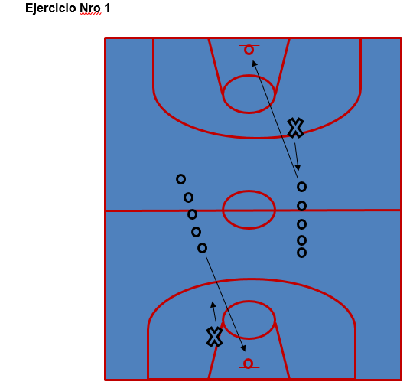
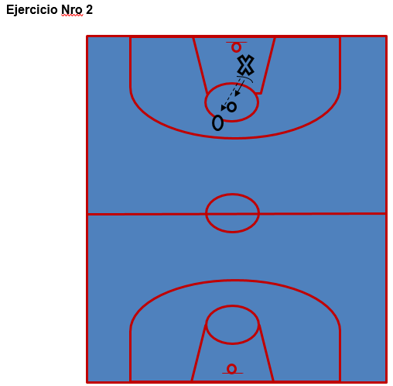
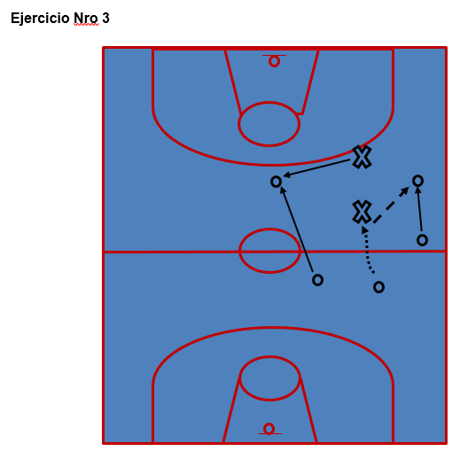
GUÍA DIDÁCTICA DE EJERCICIOS PROPUESTOS

Slide 22
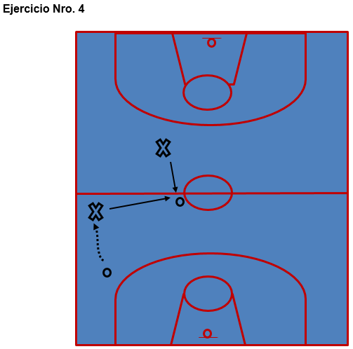
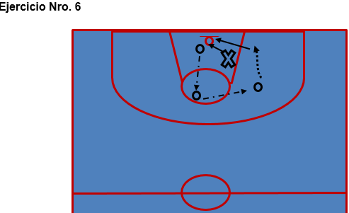
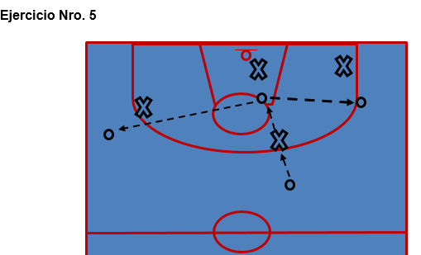
GUÍA DIDÁCTICA DE EJERCICIOS PROPUESTOS

Slide 23
Acciones a observar | Calificación
Lanzamientos 2 Puntos | Nro Intentos
 | Nro anotaciones
Lanzamientos 3 Puntos | Nro Intentos
 | Nro anotaciones
Tiros libres | Nro Intentos
 | Nro anotaciones
Rebotes defensivos | Nro Intentos
 | Nro anotaciones
Rebotes ofensivos | Nro Intentos
 | Nro anotaciones
Asistencias | Nro asistencias
Recuperación del balón | Nro recuperaciones
Perdida del balón | Nro de perdidas
Faltas personales | Nro de faltas personales
Faltas técnicas | Nro de faltas técnicas
Test de evaluación de la efectividad de las acciones técnico tácticas ofensivas individuales en campeonato.

Slide 24

8. Resultados

Slide 25
ANÁLISIS DE RESULTADOS
      Análisis técnico uno contra cero.
Estadísticos
 |  | Juego 1 VS 0 Pretest | Juego 1 VS 0 Postest
N | Válido | 15 | 15
 | Perdidos | 0 | 0
Media |  | 2,26 | 2,93
Rango |  | 2,00 | 2,00
Mínimo |  | 1,00 | 2,00
Máximo |  | 3,00 | 4,00
Análisis: en el pre-test técnico 1 vs 0 se obtienen los siguientes resultados: una media de 2.26 puntos (malo), un máximo de 3puntos (bueno), un mínimo de 1punto (deficiente) y un rango de 2 puntos. Para luego de aplicar la guía didáctica metodológica de ejercicios se obtiene el post-test: una media de 2,93 (bueno), un máximo de 4 puntos (muy bueno), un mínimo de 2,00 puntos (malo) un rango de 2 puntos.

Slide 26

ANÁLISIS DE RESULTADOS
      Análisis técnico uno contra cero.
Juego 1 VS 0 Pretest
 |  | Frecuencia | Porcentaje | Porcentaje válido | Porcentaje acumulado
Válido | Deficiente | 3 | 20,0 | 20,0 | 20,0
 | Malo | 5 | 33,3 | 33,3 | 53,3
 | Bueno | 7 | 46,7 | 46,7 | 100,0
 | Total | 15 | 100,0 | 100,0
POSTEST
Juego 1 VS 0 Postest
 |  | Frecuencia | Porcentaje | Porcentaje válido | Porcentaje acumulado
Válido | Malo | 5 | 33,3 | 33,3 | 33,3
 | Bueno | 6 | 40,0 | 40,0 | 73,3
 | Muy Bueno | 4 | 26,7 | 26,7 | 100,0
 | Total | 15 | 100,0 | 100,0

Slide 27
ANÁLISIS DE RESULTADOS
      Análisis técnico dos contra dos.
Estadísticos
 |  | Juego 2 VS 2 Pretest | Juego 2 VS 2 Postest
N | Válido | 15 | 15
 | Perdidos | 0 | 0
Media |  | 1,53 | 2,40
Rango |  | 1,00 | 3,00
Mínimo |  | 1,00 | 1,00
Máximo |  | 2,00 | 4,00
Análisis: en el pretest técnico 2 vs 2 se obtienen los siguientes resultados: una media de 1,53 puntos (deficiente), un máximo de 2,00 puntos (malo), un mínimo de 1,00 punto (deficiente) y un rango de 1,00 puntos. Para luego de aplicar la guía didáctica metodológica de ejercicios se obtiene el postest: una media de 2,40 (malo), un máximo de 4 puntos (muy bueno), un mínimo de 1,00 punto (deficiente) un rango de 2 puntos.

Slide 28
ANÁLISIS DE RESULTADOS
      Análisis técnico uno contra cero.
Juego 2 VS 2 Pretest
 |  | Frecuencia | Porcentaje | Porcentaje válido | Porcentaje acumulado
Válido | Deficiente | 7 | 46,7 | 46,7 | 46,7
 | Malo | 8 | 53,3 | 53,3 | 100,0
 | Total | 15 | 100,0 | 100,0
POSTEST
Juego 2 VS 2 Postest
 |  | Frecuencia | Porcentaje | Porcentaje válido | Porcentaje acumulado
Válido | Deficiente | 3 | 20,0 | 20,0 | 20,0
 | Malo | 5 | 33,3 | 33,3 | 53,3
 | Bueno | 5 | 33,3 | 33,3 | 86,7
 | Muy Bueno | 2 | 13,3 | 13,3 | 100,0
 | Total | 15 | 100,0 | 100,0

Slide 29
ANÁLISIS DE RESULTADOS
      Análisis técnico tres contra tres.
Estadísticos
 |  | Juego 3 VS 3 Pretest | Juego 3 VS 3 Postest
N | Válido | 15 | 15
 | Perdidos | 0 | 0
Media |  | 1,40 | 2,46
Rango |  | 1,00 | 1,00
Mínimo |  | 1,00 | 2,00
Máximo |  | 2,00 | 3,00
Análisis: en el pretest técnico 3 vs 3 se obtienen los siguientes resultados: una media de 1,40 puntos (deficiente), un máximo de 2,00 puntos (malo), un mínimo de 1,00 punto (deficiente) y un rango de 1,00 puntos. Para luego de aplicar la guía didáctica metodológica de ejercicios se obtiene el postest: una media de 2,46 (malo), un máximo de 3 puntos (bueno), un mínimo de 2,00 punto (malo) un rango de 2 puntos.

Slide 30
ANÁLISIS DE RESULTADOS
      Análisis técnico uno contra cero.
Juego 3 VS 3 Pretest
 |  | Frecuencia | Porcentaje | Porcentaje válido | Porcentaje acumulado
Válido | Deficiente | 9 | 60,0 | 60,0 | 60,0
 | Malo | 6 | 40,0 | 40,0 | 100,0
 | Total | 15 | 100,0 | 100,0
POSTEST
Juego 3 VS 3 Postest
 |  | Frecuencia | Porcentaje | Porcentaje válido | Porcentaje acumulado
Válido | Malo | 8 | 53,3 | 53,3 | 53,3
 | Bueno | 7 | 46,7 | 46,7 | 100,0
 | Total | 15 | 100,0 | 100,0

Slide 31
ANÁLISIS DE RESULTADOS
      CORRELACIÓN 1 VS 0
Correlaciones
 |  | Juego 1 VS 0 Pretest | Juego 1 VS 0 Postest
Juego 1 VS 0 Pretest | Correlación de Pearson | 1 | ,813**
 | Sig. (bilateral) |  | ,000
 | N | 15 | 15
Juego 1 VS 0 Postest | Correlación de Pearson | ,813** | 1
 | Sig. (bilateral) | ,000
 | N | 15 | 15
**. La correlación es significativa en el nivel 0,01 (bilateral).
Análisis: En el Juego 1 VS 0 se obtiene el pre test un valor 1 una correlación positiva perfecta y el pos test un valor 0,813 lo que da una y correlación positiva fuerte.

Slide 32
ANÁLISIS DE RESULTADOS
      CORRELACIÓN 2 VS 2
Correlaciones
 |  | Juego 2 VS 2 Pretest | Juego 2 VS 2 Postest
Juego 2 VS 2 Pretest | Correlación de Pearson | 1 | ,814**
 | Sig. (bilateral) |  | ,000
 | N | 15 | 15
Juego 2 VS 2 Postest | Correlación de Pearson | ,814** | 1
 | Sig. (bilateral) | ,000
 | N | 15 | 15
**. La correlación es significativa en el nivel 0,01 (bilateral).
Análisis: En el Juego 2 VS 2 se obtiene el pre test un valor 1 una correlación positiva perfecta y el pos test un valor 0,814 lo que da una y correlación positiva fuerte.

Slide 33
ANÁLISIS DE RESULTADOS
      CORRELACIÓN 3 VS 3
Correlaciones
 |  | Juego 3 VS 3 Pretest | Juego 3 VS 3 Postest
Juego 3 VS 3 Pretest | Correlación de Pearson | 1 | ,873**
 | Sig. (bilateral) |  | ,000
 | N | 15 | 15
Juego 3 VS 3 Postest | Correlación de Pearson | ,873** | 1
 | Sig. (bilateral) | ,000
 | N | 15 | 15
**. La correlación es significativa en el nivel 0,01 (bilateral).
Análisis: En el Juego 1 VS 0 se obtiene el pre test un valor 1 una correlación positiva perfecta y el pos test un valor 0,873 lo que da una y correlación positiva fuerte.

Slide 34

9. Conclusiones

Slide 35
CONCLUSIONES
CONCLUSIONES
La guía didáctica permitió el desarrollo del pensamiento técnico táctico ofensivo, mismo que fue aplicada a través del torneo en el que participo el equipo investigado.
El pensamiento táctico comprende varios aspectos como teóricos, psicológicos, técnicos, tácticos y físicos, en este estudio se ha puesto énfasis en la parte técnica táctica y más aún en la ofensiva.
La fundamentación teórica que sustenta esta investigación se encuentra relacionada con la temática investigada.
Al aplicar la prueba estadística de los Rangos con Signo de Wilcoxon se determinó que los valor de significación asintótica. Fue en todos los aspectos observados fue > 0.05 se comprueba la hipótesis de trabajo: “La aplicación de una guía didáctica de ejercicios desarrollará el pensamiento técnico-táctico ofensivo de los atletas de la escuela de baloncesto infantil 12 a 14 años sexo masculino del poblado de Calderón.”, por lo que se concluye que existe una mejoría significativa entre el pre test y pos test luego de aplicar la guía didáctica metodológica de ejercicios para el desarrollo del pensamiento técnico táctico. Y nos indica que se debe rechazar la hipótesis nula.
Las diferencias de medias siempre fueron positivas lo que nos indica una mejoría en todos aspectos evaluados.
La correlación es significativa en un nivel de positivo media a positiva perfecta en todos los aspectos evaluados.

Slide 36
RECOMENDACIONES
RECOMENDACIONES
Se recomienda socializar en el resto de las escuelas deportivas de baloncesto infantil pertenecientes al Consejo Provincial de la provincia de Pichincha la Guía didáctica de ejercicios de baloncesto para el desarrollo del pensamiento técnico táctico ofensivo individual en atletas, categoría 12-14 años para uso sistemático por los profesores encargados de dicho desarrollo deportivo dentro del proceso de entrenamiento diario.
Los test aplicados en esta investigación se debe estandarizar para todas la escuelas de baloncesto pertenecientes al Consejo Provincial de la provincia de Pichincha.
Publicar esta investigación por medio de un artículo científico y ser socializado en congresos a nivel nacional e internacional.
LIC. JAIRO NAVARRETE MONTENEGRO

Slide 37
Gracias…!

